Slide 1
Historie didaktiky výtvarné výchovy

Slide 2
Počátky školní výtvarné výchovy a její didaktiky
1869- předmět „Kreslení“ byl uzákoněn jako učební předmět na všech Rakousko-Uherských školách
Měl odpovídat praktickým potřebám výroby a státní správy
Bylo zde opomíjeno symbolické, duchovní i expresivní stránky kresby
Důraz byl kladen na technickou dovednost mimetického zobrazování

Slide 3
Praxe 1/2
Cílem byla především praktická výchova k řemeslu, chápaná jako návod k hotovení plánů a rysů.
Důraz byl kladen na výcvik pozorovacích schopností, paměti na barvy a manuálních a napodobivých dovedností. Taktéž se kladl důraz na čistotu a pečlivost vyobrazení

Slide 4
Praxe 2/2
Kopírovací technika
založena na obkreslování rytin
Geometrická metoda
systematičnost postupu od jednoduchého k složitějšímu dle věku dítěte či žáka
Stigmografická metoda
obkreslování pomocí sítě souřadnic

Slide 5
Jaké nedostatky mohly mít tyto techniky výuky?

Slide 6
Nedostatky:
Nerozvíjela se pozorovací schopnost
Kresby neodrážely logiku skutečnosti (řád věcí, přírody), ale logiku myšlení autora předlohy
Oblast kresby i význam práce byl redukován
Nepočítalo se se zájmem a aktivitou dítěte
Nerespektovalo zákonitosti myšlení dítěte, které přechází od konkrétního k obecnému
Důraz na efekt práce za cenu potlačení tvořivých schopností dítěte

Slide 7
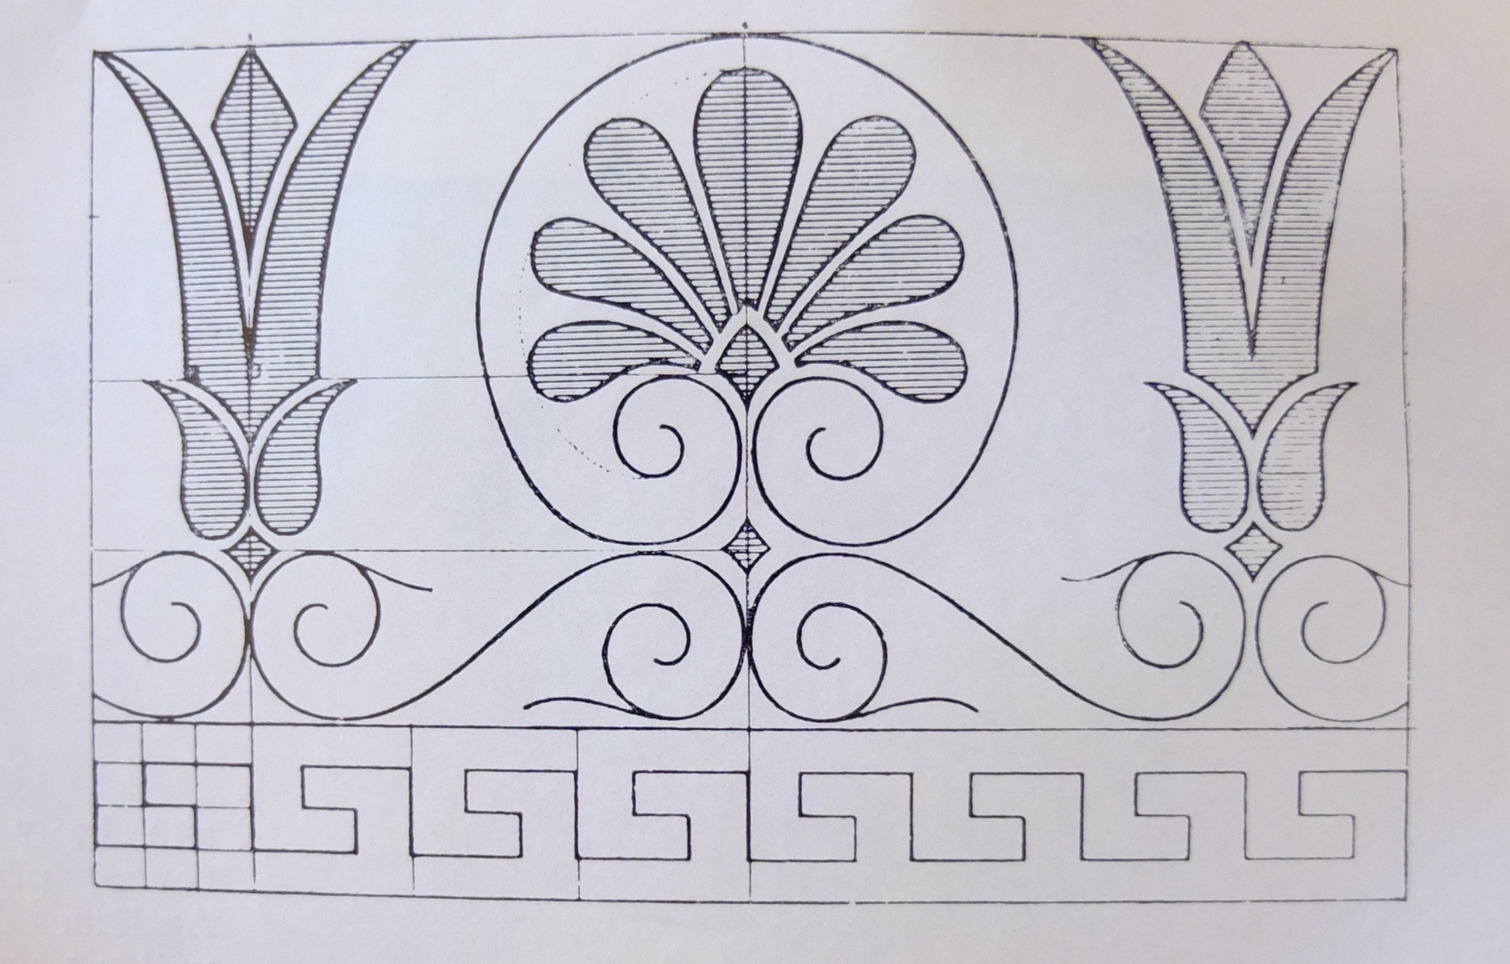
Obr. č. 1, Předloha Hessova Nového kreslení, 1886.

Slide 8
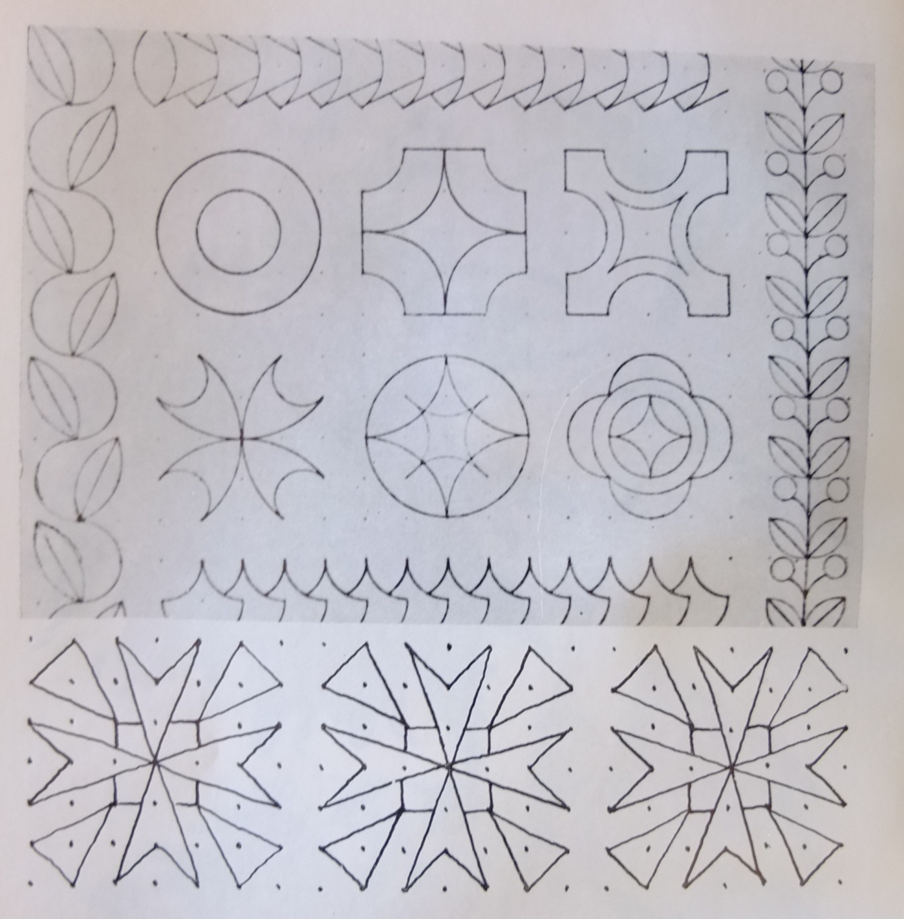
Obr. č. 2, stigmografie, vzniklá z předchozí sítě čtverečků

Slide 9
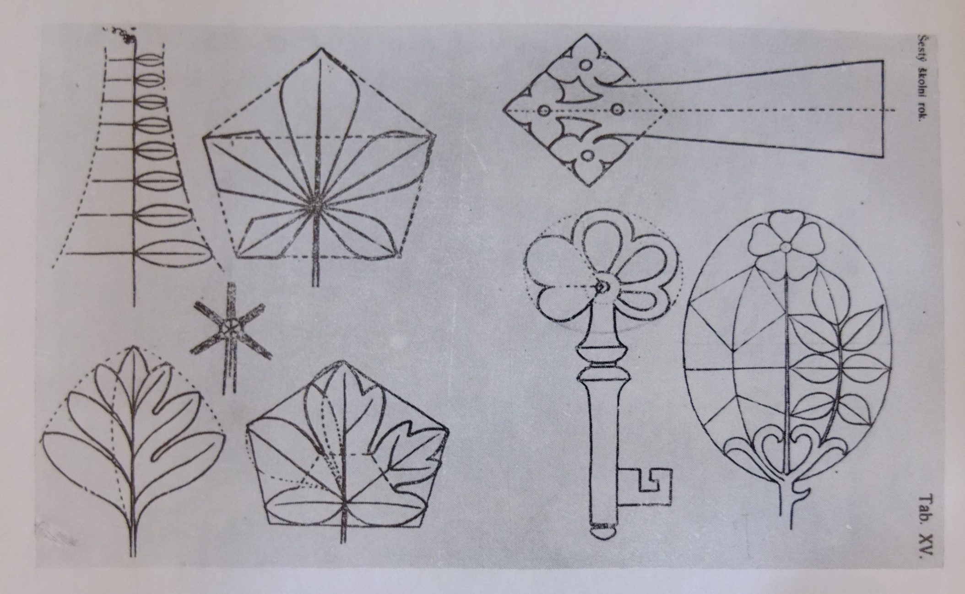
Obr. č. 3, Rostlinný ornament a jeho stylizace určený pro 6. ročník

Slide 10
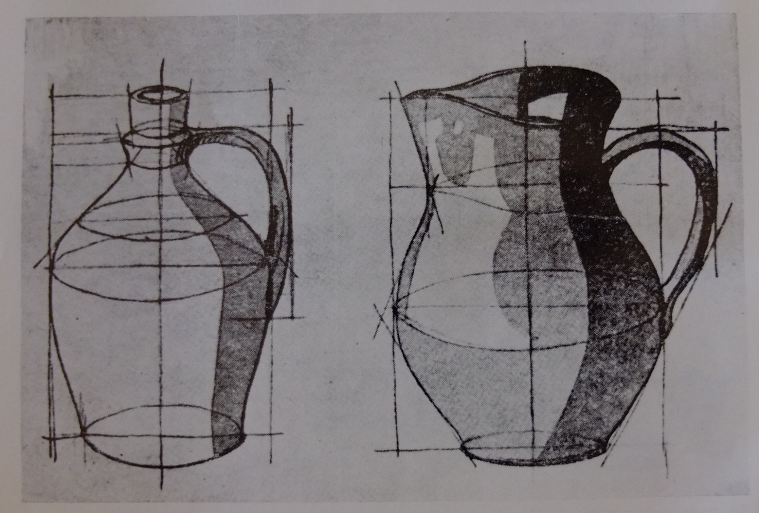
Obr. č. 4, konstruktivní kreslení

Slide 11
Podněty ze zahraničí na přelomu 19. a 20. století
Amerika:
Luis Prang
Ross Turner
Anglie (hnutí Art and Crafts):
John Ruskin
William Morris
Německo:
Alfred Lichtwark
K. Elssner

Slide 12
Art and Crafts 1/2
„Nechci umění jen pro pár vyvolených, nechci vzdělání jen pro pár vyvolených, nechci svobodu jen pro pár vyvolených…
Nač je nám umění, když ho nemůžeme sdílet?“
William Morris
Anglie
John Ruskin (1819-1900)
Odpor ke strojové výrobě
Kritik, básník, spisovatel
William Morris (1843-1896)
Malíř, textilní výtvarník, kritik

Slide 13
Art and Crafts 2/2
Umělecké hnutí
Požadavek zprostředkování umění, kultivace obyvatel.
Návrat k přírodě a kráse.
Hnutí stálo v opozici průmyslové, sériové výroby.
Důraz na návrat k řemeslné výrobě v opozici citově chladné strojové výroby
Důraz na pozorování přírody

Slide 14
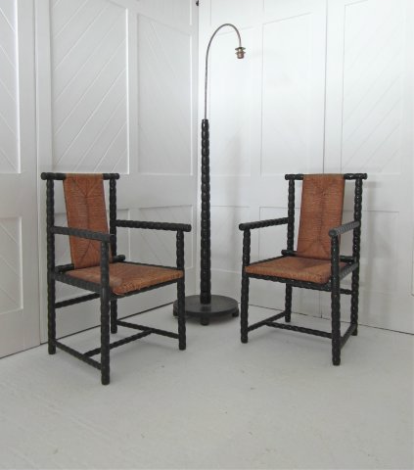
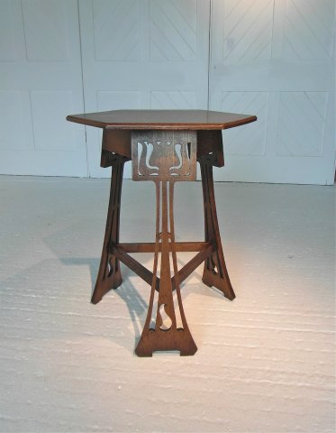
Obr č.5, Josef Zotti, nábytek
Obr č. 6, Sigebert Table

Slide 15
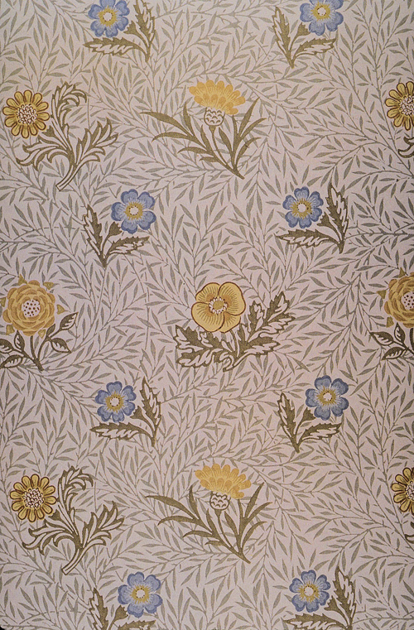
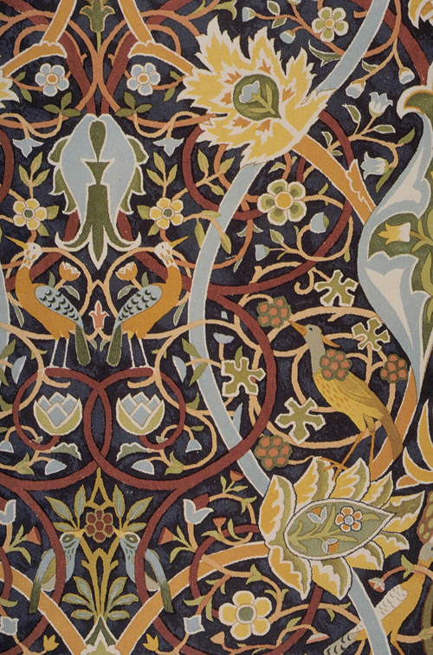
Obr. č.7, William Morris, tapeta, 1874.
Obr. č.8, Willam Morris, kresba pro koberec Bullerswood, 1889.

Slide 16
Proměna nazírání na výtvarnou pedagogiku
Na přelomu 19. a 20. století vzrůstá zájem o dětský výtvarný projev. Ten se díky psychologizujících trendů moderny začal obracet ke spontaneitě. Ta byla nacházena nejen v dětské kresbě, ale i v umění přírodních národů a umění postižených lidí.
20. století prohlášeno za století dítěte
Tyto změny však byly pozvolné

Slide 17
Mezinárodní kreslířské kongresy
1900- Paříž
1904- Bern
1908- Londýn
1912- Drážďany
1913- Praha
Sdružovaly příznivce výtvarné edukace
Diskuze o změnách pojetí výuky
Prohloubení zájmu u dětský výtvarný projev

Slide 18
Hnutí za uměleckou výchovu
Konec 19. století v českém prostředí:
umělecká výchova v popředí zájmu.
Osobnosti:
Otakar Hostinský
Pulikace: O socializaci umění, 1902
František Čáda
zakladatel pedopsychologie a pedologie, výzkum dětské kresby
Josef Patočka
Publikace: Ideály umělecké výchovy a půda české skutečnosti, 1902
K.B. Mádl a další

Slide 19
Cíle „Hnutí za uměleckou výchovu“:
Vzdělávání učitelů výtvarné výchovy
Snaha pozvednout kulturnost obyvatel
Rozvoj umělecké výchovy na školách
Výtvarná výchova měla být obohacena o nové náměty, metody (prohlídky v galeriích, ilustrace, besedy o umění..)
Žáci byli vedeni i k vlastní tvořivosti
Rozšíření námětů z okolního života dětí

Slide 20
Pedocentrické tendence
Zájem o dětskou psychiku- zákonitosti myšlení a jednání zkoumané skrze dětskou kresbu
Tyto tendence vyústily u nás ve 20. letech v reformní pedagogické snahy
Objev dětského umění spojený s obdivem veřejnosti, pedagogů a umělců

Slide 21
Průkopníci umělecké výchovy u nás
Publikace:
Ideály umělecké výchovy a půda české skutečnosti, Josef Patočka, 1902
Kritizoval soudobé vyučování
Snaha o umělecké vzdělávání učitelstva
Důraz na bádání v oblasti dětské psychologie
Důraz na vědecké propracování látky a metod umělecké výchovy
Inspirace Alfredem Lichtwarkem:
ředitel hamburské obrazárny
vyjádřil požadavek odborného vzdělávání učitelů
popularizátor umění formou přednášek před uměleckými díly. Kladl důraz na osobní vztah diváka k dílu

Slide 22
Otakar Hostinský (1847-1910)
Umělecký kritik, esejista, sociálně zaměřen
„O socializaci umění“
přednáška přednesená v roce 1902 při příležitosti „První české výstavy pro uměleckou výchovu v Náchodě
Navazuje na některé názory Ruskina (přirozenost, krása, mravnost)
Důraz na estetické znalosti
Požadavek změny obsahu školní výuky

Slide 23
František Čáda (1865-1918)
Zakladatel pedopsychologie a pedologie
Mimo studium dětské řeči se zabýval i zkoumáním dětské kresby
1903 zveřejnění studie o výzkumu dětské kresby v Pedagogických rozhledech
analýza dětských výtvarných projevů – diagnostický materiál pro individuální psychologii
Formuloval, že výtvarné projevy jsou projekcí niterných stavů a že jsou také druhem řeči dítěte.

Slide 24
Dům dětství pro válečné sirotků v Krnsku
Ladislav Švarc a Ladislav Havránek
Internátní škola pro válečné sirotky
Tendence reformní poválečné pedagogiky
Experiment založený na volnosti, pružném rámcovém programu
Výtvarný projev jako příležitost svobodné tvůrčí osobnosti, princip hry, osobního příkladu učitele

Slide 25
Umělecké avantgardy a výtvarná výchova
Konstruktivitistické a funkcionalistické tendence:
Vliv uměleckého učiliště Bauhausu
vznik 1919- 1933
experimentální pedagogické metody.
těsný vztah umění k řemeslu
umění a technika měla tvořit celek
Spřízněnost umělce, řemeslníka, vynálezce
publikační činnost pedagogů
na Bauhausu například přednášel i Karel Taige

Slide 26
Funkcionalistické tendence
Ve 20. letech se silněji začal projevovat vliv funkcionalismu, který stál v protikladu k ornamentálním tendencím, které byly typické pro Art deco, Art and Crafts i Secesi
Rok 1925:
V. mezinárodní kongres pro kreslení a uměleckou výchovu
Zde se řešila problematika kreslení na školách a v průmyslové výrobě.
Kongres vyvolal spor o funkčnosti ornamentu a jeho postavení ve výuce na školách.

Slide 27
Adolf Loos Ornament a zločin, 1921 (uveřejněný v časopise Náš směr)
Odmítal ornamentální dekor jako zbytečnou součást architektury i designu
Design měl být dle něj účelným, jasným a čistým
Ve výtvarné výchově se tyto myšlenky řešily na 6. kongresu v Praze v roce 1928.
Na ten popud bylo přijato konstruktivní kreslení do učebních osnov
Kritika např. V.V.Štecha:
nebezpečí technizujících geometrických tendencí,
upozornil na stejný redukcionismus jako tomu bylo u ornamentální stylizace

Slide 28
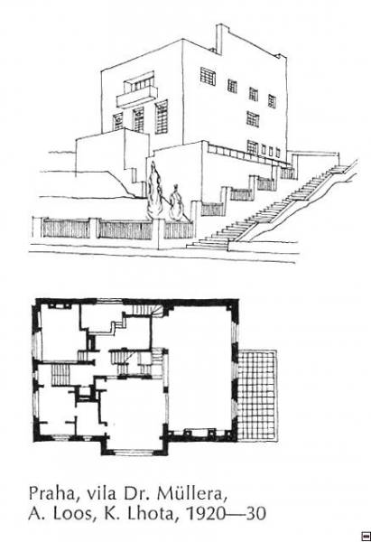
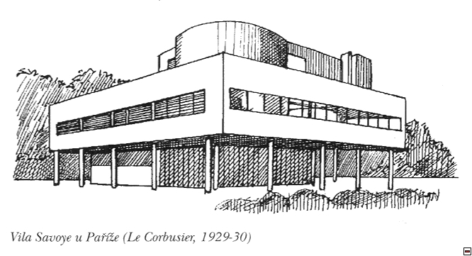
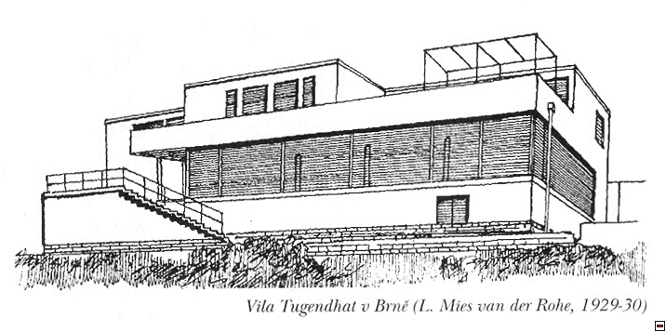
Funkcionalismus
Obr. č. 9-11

Slide 29
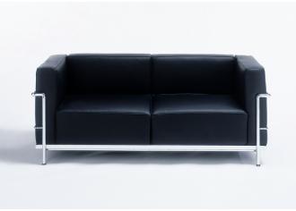
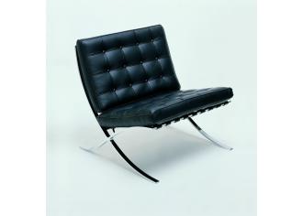
Nábytek
Obr. č. 12, Le Corbusier, sedačka
Obr. č. 13, Mies van der Rohe, křeslo Barcelona

Slide 30
Znaky funkcionalismu jako výchovného programu
Strohost
Oproštěnost od dekoru
Jednoduchost a účelnost konstrukce
Funkčnost
Přizpůsobivost fyziologii lidského těla
Praktičnost

Slide 31
Vliv Avantgardních tendencí v umění
Umělci se začali zajímat o tvorbu
přírodních národů,
uměním art brut
dětským výtvarným projevem
art brut: Max Ernst, Paul Klee, Joan Miró, Jean Dubuffet
umění přírodních národů: Pablo Picasso, Paul Gauguin
umění dětí: Paul Klee, Josef Čapek, skupina COBRA
U nás zčásti ovlivňovaly výtvarnou výchovu texty Emila Filly nebo Františka Kupky

Slide 32
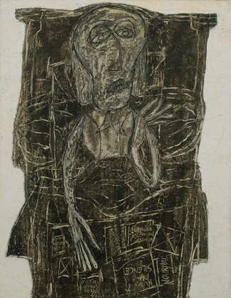
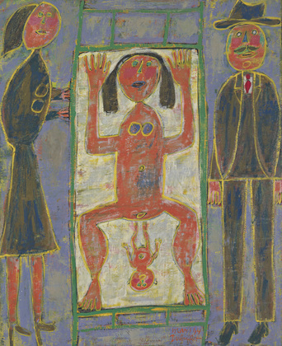
Inspirace Art Brut
Obr. č. 14, Jean Dubuffet, Joë Bousquet in Bed, 1947
Obr. č. 15. Jean Dubuffet, Childbirth, 1944

Slide 33
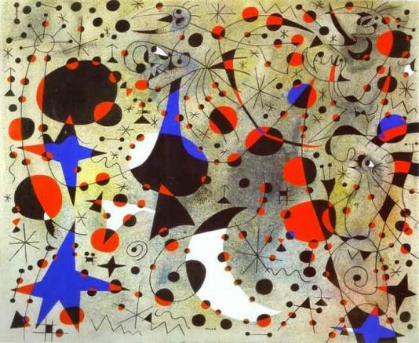
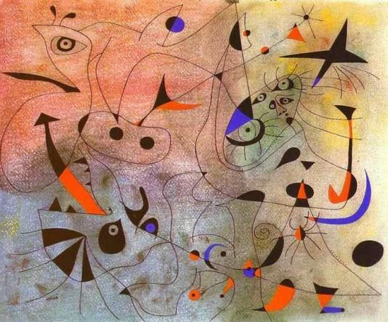
Inspirace dětskou kresbou
Obr. č. 16, Joan Miró, The Nightingale's Song at Midnight, 1940
Obr. č. 17, Joan Miró, Constellation: The Morning Star, 1940

Slide 34
Poválečný stav výchovy uměním

Slide 35
Výtvarná výchova a socialistický realismus (1948-1966)
Osnovy z roku 1932 přetrvaly do roku 1954
Ideologický tlak a ideově-politický status výchovy umění
Kreslení jako výcvik řemeslných dovedností
Socialistický realismus- vrchol umělecké tvorby
Figura
Krajina
Zátiší

Slide 36
Uvolňující tendence v 60. letech
V roce 1960- přijaty nové osnovy předmětu „Výtvarná výchova“ namísto osnov „Kreslení“
Posílení diskuze před uměleckým dílem
V těchto osnovách pořád chyběla prostorová tvorba
Pořád byl kladen důraz na kresbu a malbu bez větší váhy na psychologickou stránku žáků
Založení časopisu „Estetická výchova“

Slide 37
Použitá literatura
BLATNÝ, Ladislav. Z historie výtvarné výchovy na českých školách. 1. vyd. Brno: Univerzita J.E. Purkyně, 1983, 131 s.
CIKÁNOVÁ, Karla. Výtvarná výchova a její teorie v českých zemích ve světových kontextech. Praha: Pedagogická fakulta Univerzity Karlovy, 1998, 17 s. ISBN 80-86039-70-6.
ČERMÁK, Rudolf. Historie vyučování kreslení na národních školách. Praha, 1939.
DAVID, Jiří. Století dítěte a výzva obrazů: (eseje). 2., rozš. vyd. Brno: Masarykova univerzita, 2008, 351 s., [4] s. barev. obr. příl. ISBN 978-80-210-4593-4.
HAZUKOVÁ, Helena a Pavel ŠAMŠULA. Didaktika výtvarné výchovy. 2. přeprac. vyd. Praha: Karolinum, 1991, 117 s. ISBN 80-7066-368-5.
ROESELOVÁ, Věra. Didaktika výtvarné výchovy V., nejen pro základní umělecké školy. Přeprac. vyd. Praha: Univerzita Karlova, 2003, 198 s. ISBN 80-7290-129-x.

Slide 38
Obrazová příloha
Obr. č. 1, R. Čermák, I, s. 149.
Obr. č. 2, R. Čermák, I, S. 90.
Obr. č. 3, L. Blatný, Z historie výtvarné výchovy na českých školách.
Obr. č. 4, V. konvička, pracovní program pro 3. ročník měštanské školy.
Obr. č. 5, http://www.gallery.acfc.co.uk/index.php?main_page=product_info&cPath=2&products_id=732&page=1
Obr. č. 6,
http://www.gallery.acfc.co.uk/index.php?main_page=product_info&cPath=2&products_id=720&page=2
Obr. č. 7-8, http://www.artmuseum.cz/reprodukce2_pohled.php?dilo_id=6726
Obr. č. 9-11, http://www.sps-ul.cz/doku.php/funcionalismus
Obr. č. 12-13, http://www.alax.cz/cz/produkty/12262-kreslo-mies-van-der-rohe.html
Obr. č. 14-15,http://www.famousartistsgallery.com/gallery/miro-hc.html
Obr. č. 16-17
http://www.moma.org/collection/browse_results.php?criteria=O%3AAD%3AE%3A1633&page_number=13&template_id=1&sort_order=1

